Slide 1
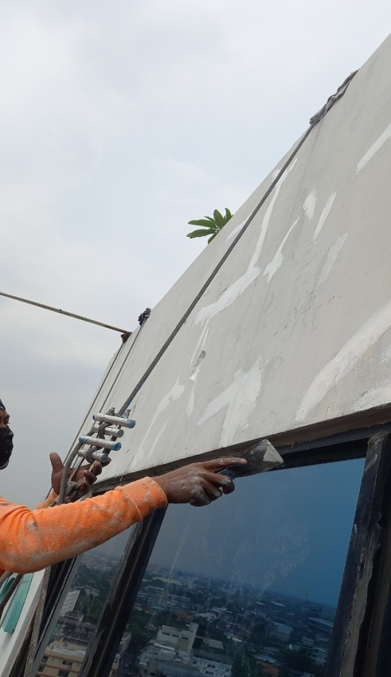
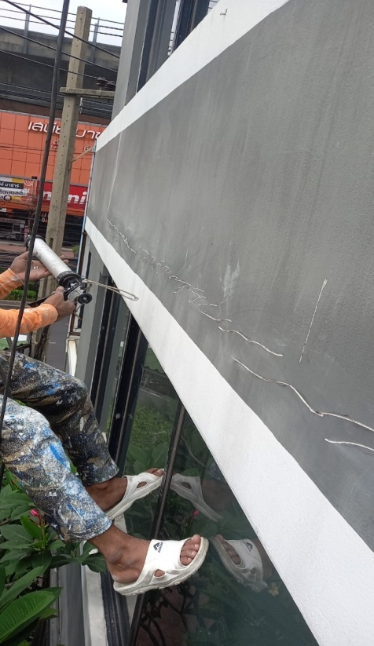
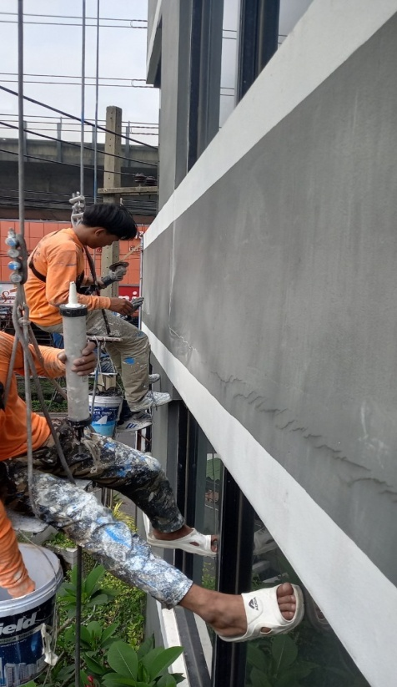
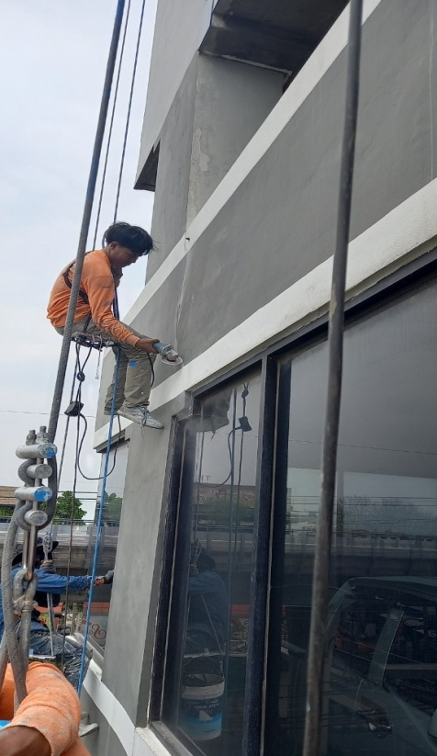
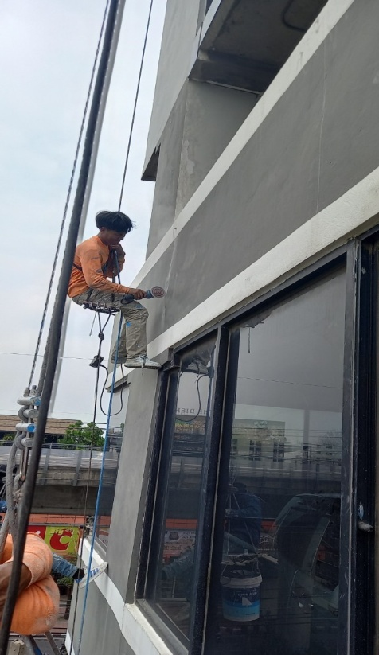
ริชชี่ ทาวเวอร์ งานทำกันซึมผนังปูนแตกร้าวและขอบเฟรมกระจกด้านนอกอาคาร

Slide 2
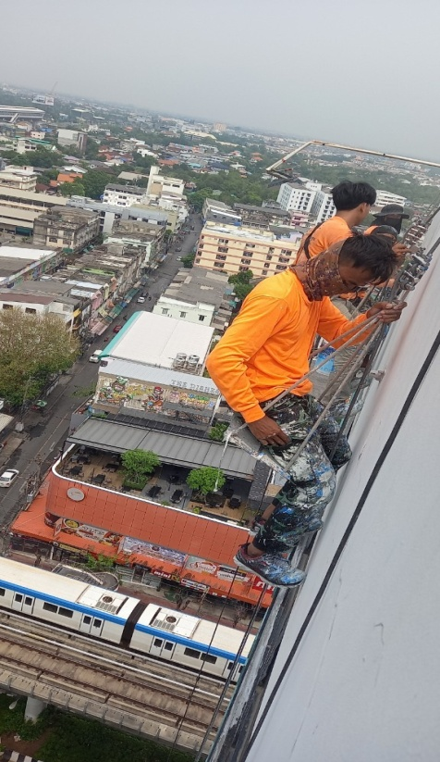
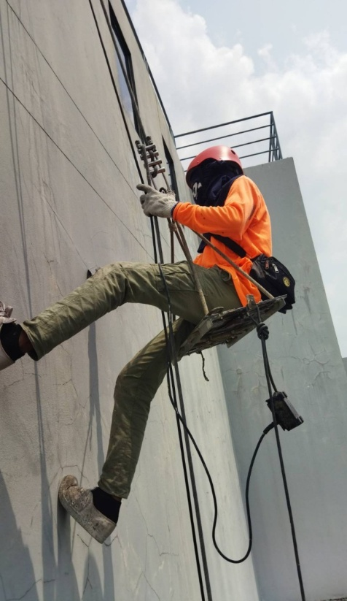
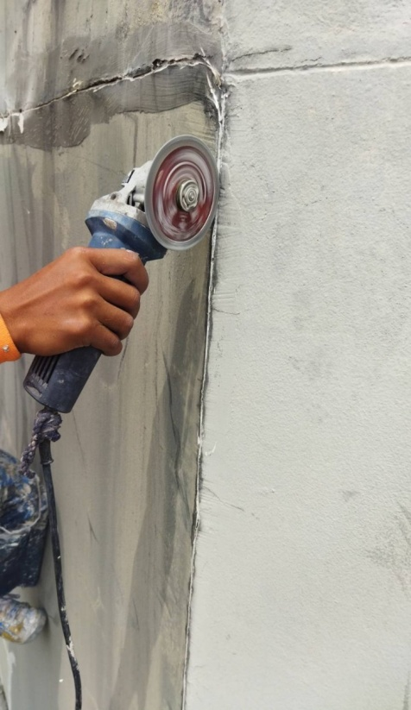
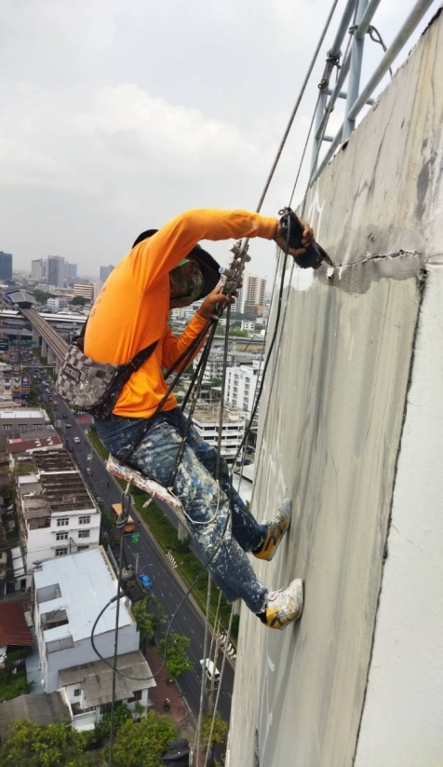
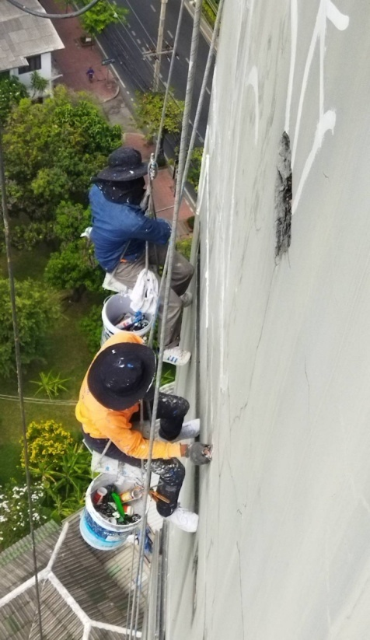
ริชชี่ ทาวเวอร์ งานทำกันซึมผนังปูนแตกร้าวและขอบเฟรมกระจกด้านนอกอาคาร

Slide 3
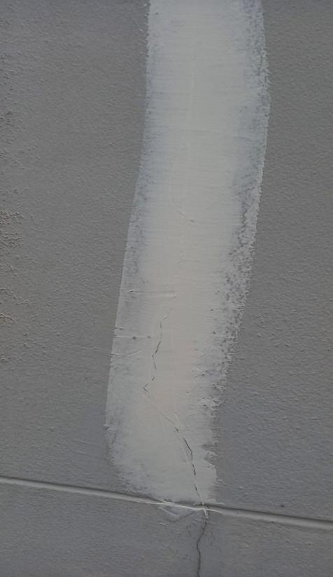
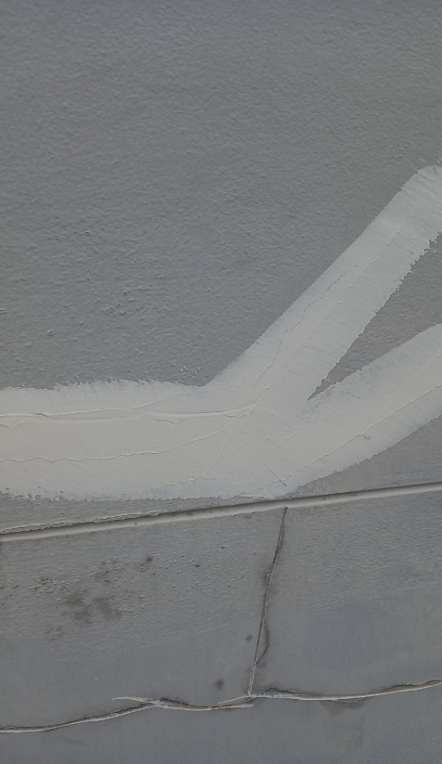
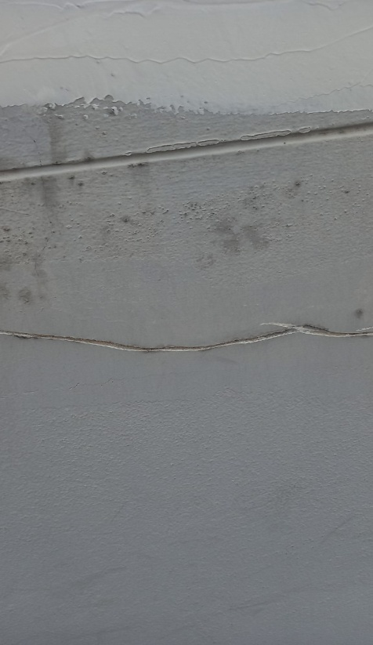
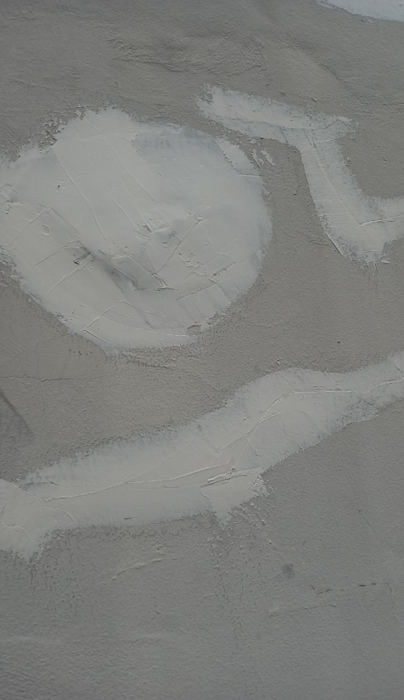
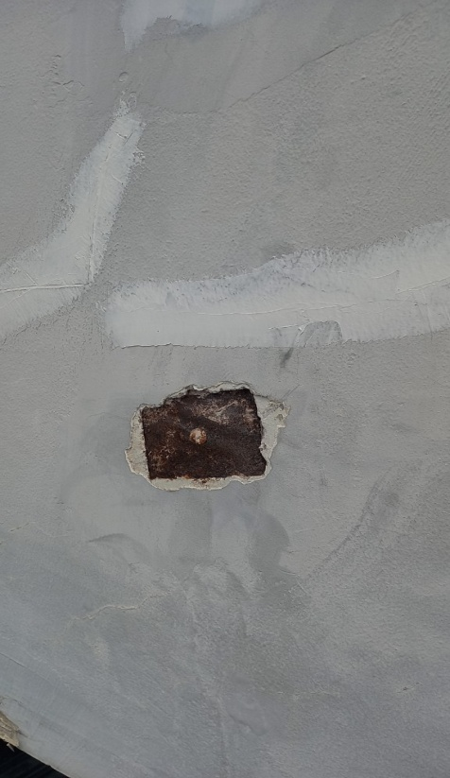
ริชชี่ ทาวเวอร์ งานทำกันซึมผนังปูนแตกร้าวและขอบเฟรมกระจกด้านนอกอาคาร

Slide 4
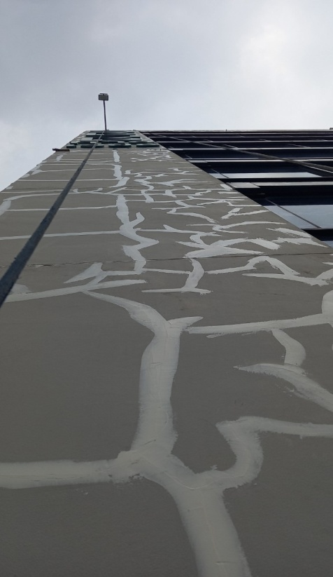
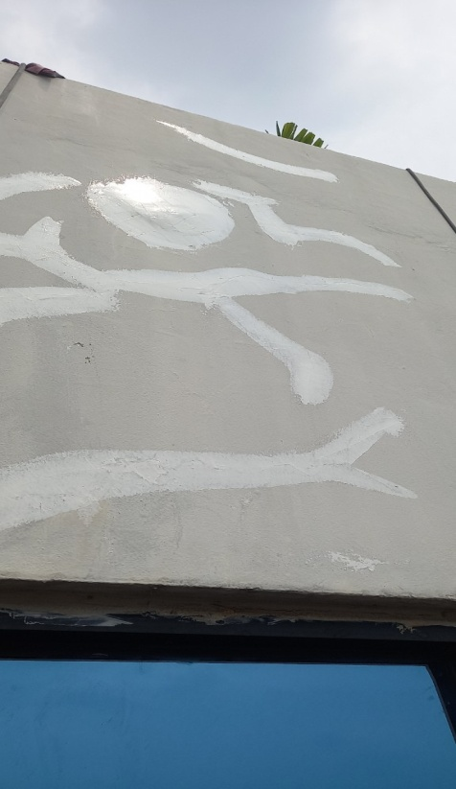
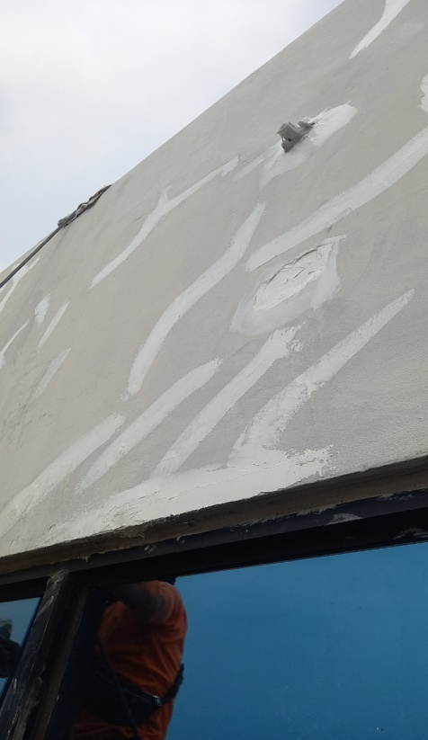
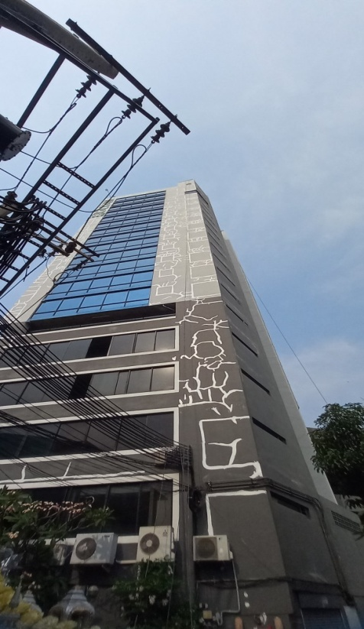
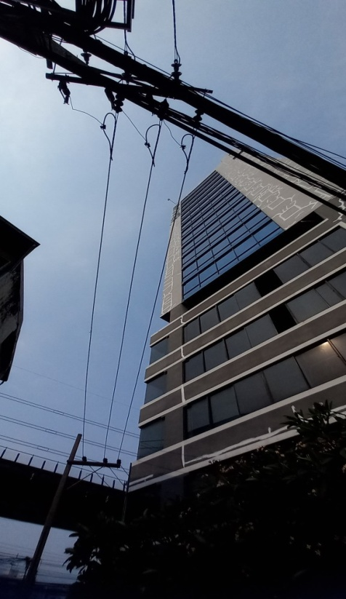
ริชชี่ ทาวเวอร์ งานทำกันซึมผนังปูนแตกร้าวและขอบเฟรมกระจกด้านนอกอาคาร

Slide 5
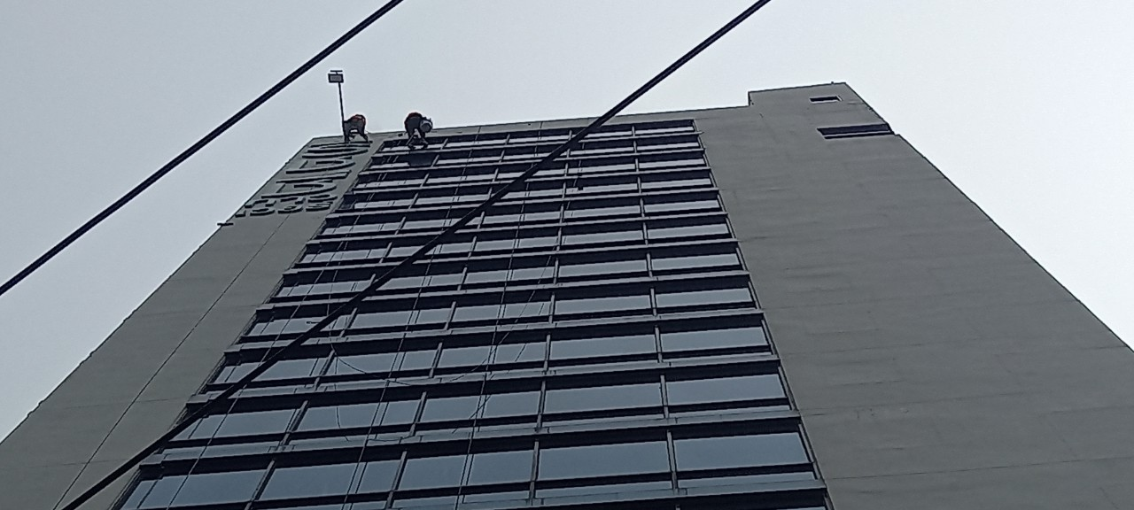
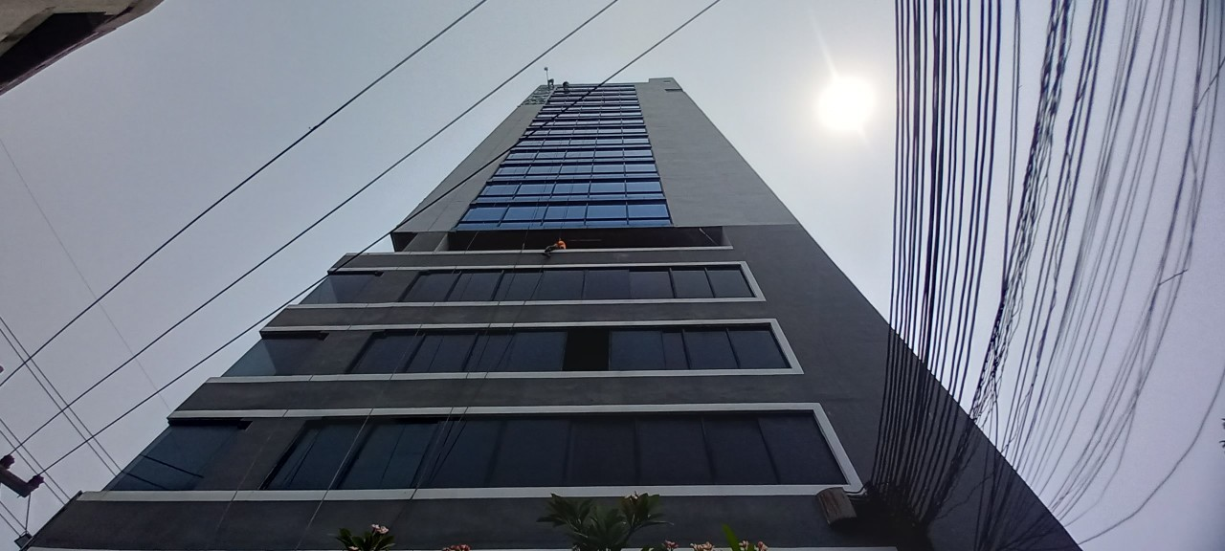
ริชชี่ ทาวเวอร์ งานทำกันซึมผนังปูนแตกร้าวและขอบเฟรมกระจกด้านนอกอาคาร

